Slide 1
Axiomatische Beschreibung der reellen Zahlen
Quelle: H.-D. Ebbinghaus et al. "Zahlen", Springer-Verlag

Slide 2
Inhaltsverzeichnis
0. Beschreibung von ℝ durch Axiome
Die natürlichen, ganzen und rationalen Zahlen in ℝ
Vollständigkeitssatz
Existenz und Eindeutigkeit von ℝ

Slide 3
0. Beschreibung von ℝ durch Axiome
Definition. Sei K eine Menge mit den Verknüpfungen + und ∙ sowie
einer zweistelligen Relation ≤.
(K, +, ∙, ≤) heißt Menge der reellen Zahlen genau dann, wenn folgende Axiome erfüllt sind:
(R1) (K, +, ∙) ist ein Körper.
(R2) ≤ ist eine lineare/totale Ordnung auf K, die mit Addition und Multiplikation verträglich ist (d.h. a ≤ b ⇒ a + c ≤ b + c ∀a,b,cϵK und
a ≤ b ⇒ ac ≤ bc ∀a,b,cϵK mit c ≥ 0).
(R3) Vollständigkeitsaxiom: Jede nicht leere, nach unten beschränkte Teilmenge M ⊆ K hat ein Infimum in K.

Slide 4
1. Die natürlichen, ganzen und rationalen Zahlen in ℝ
Sei (K, +, ∙, ≤) eine Menge der reellen Zahlen, entsprechend der vorigen Definition. Mithilfe von (R1) und (R2) sollen ℕ, ℤ und ℚ mit Teilmengen von K identifiziert werden.
Definition. Eine Teilmenge M ⊆ K heißt induktiv, falls gilt:
0 ϵ M und ∀x ϵ M: x + 1 ϵ M.
Beispiele. K und K⁺ := {x ϵ K: x ≥ 0} sind induktiv.
Zu ℕ: Sei N der Schnitt aller induktiven Teilmengen von K. Mit S(x) := x + 1 als Nachfolgefunktion erfüllt N die Axiome (S1)-(S3) von ℕ:
S injektiv ⇒ (S1)
N ⊆ K⁺ ⇒ −1 ∉ N ⇒ 0 ∉ S(N) ⇒ (S2)
0 ϵ M ⊆ N, S(M) ⊆ M ⇒ ∀x ϵ M: x + 1 = S(x) ϵ M ⇒ M induktiv ⇒ N ⊆ M ⇒ M = N ⇒ (S3).
Nach dem Einzigkeitssatz sind ℕ und N in eindeutiger Weise isomorph.

Slide 5
Zu ℤ: Sei Z ⊆ K der kleinste Unterring, der die 1 enthält. Dann ist ℕ ⊆ Z:
Induktion: IA: 1 ϵ Z; IS: 1,n ϵ Z ⇒ n + 1 ϵ Z.
Als kleinster Integritätsring, der ℕ umfasst, ist Z in eindeutiger Weise zu ℤ isomorph (siehe 1.3.2 im Buch).
Zu ℚ: Sei Q ⊆ K der kleinste Unterkörper. Dann ist Q insbesondere ein Ring, also ist ℤ als kleinster Unterring in Q enthalten. Somit ist Q als kleinster Körper, der ℤ als Unterring enthält, in eindeutiger Weise zu ℚ isomorph (siehe 1.4.2 im Buch).

Slide 6
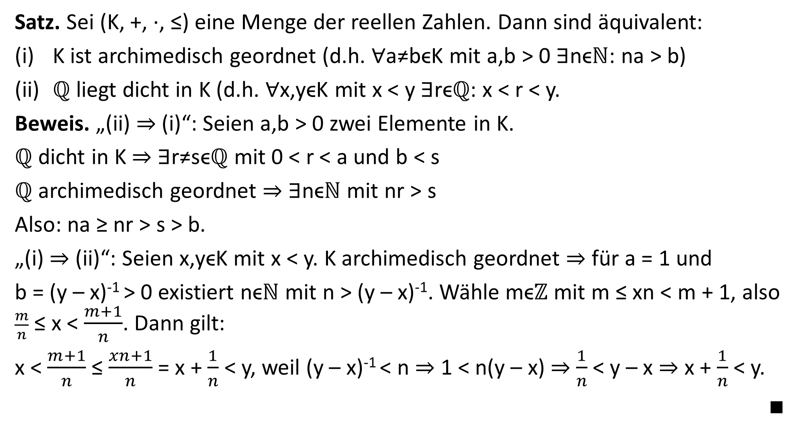
Satz. Sei (K, +, ∙, ≤) eine Menge der reellen Zahlen. Dann sind äquivalent:
K ist archimedisch geordnet (d.h. ∀a≠bϵK mit a,b > 0 ∃nϵℕ: na > b)
ℚ liegt dicht in K (d.h. ∀x,yϵK mit x < y ∃rϵℚ: x < r < y.
Beweis. „(ii) ⇒ (i)“: Seien a,b > 0 zwei Elemente in K.
ℚ dicht in K ⇒ ∃r≠sϵℚ mit 0 < r < a und b < s
ℚ archimedisch geordnet ⇒ ∃nϵℕ mit nr > s
Also: na ≥ nr > s > b.
„(i) ⇒ (ii)“: Seien x,yϵK mit x < y. K archimedisch geordnet ⇒ für a = 1 und
b = (y – x)⁻¹ > 0 existiert nϵℕ mit n > (y – x)⁻¹. Wähle mϵℤ mit m ≤ xn < m + 1, also $\frac{m}{n}$ ≤ x < $\frac{m+1}{n}$. Dann gilt:
x < $\frac{m+1}{n}$ ≤ $\frac{xn+1}{n}$ = x + $\frac{1}{n}$ < y, weil (y – x)⁻¹ < n ⇒ 1 < n(y – x) ⇒ $\frac{1}{n}$ < y – x ⇒ x + $\frac{1}{n}$ < y.
$∎$

Slide 7
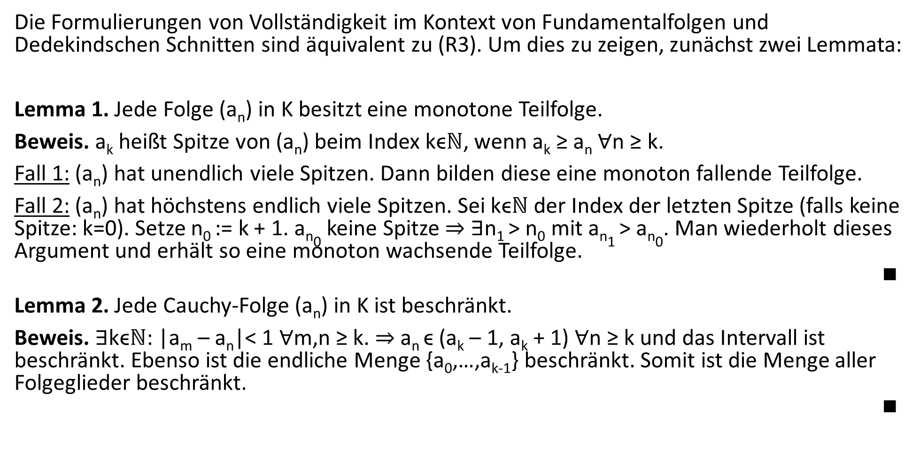
2. Vollständigkeitssatz
Die Formulierungen von Vollständigkeit im Kontext von Fundamentalfolgen und Dedekindschen Schnitten sind äquivalent zu (R3). Um dies zu zeigen, zunächst zwei Lemmata:
Lemma 1. Jede Folge (a_{n}) in K besitzt eine monotone Teilfolge.
Beweis. a_{k} heißt Spitze von (a_{n}) beim Index kϵℕ, wenn a_{k} ≥ a_{n} ∀n ≥ k.
Fall 1: (a_{n}) hat unendlich viele Spitzen. Dann bilden diese eine monoton fallende Teilfolge.
Fall 2: (a_{n}) hat höchstens endlich viele Spitzen. Sei kϵℕ der Index der letzten Spitze (falls keine Spitze: k=0). Setze n₀ := k + 1. a_{n0} keine Spitze ⇒ ∃n₁ > n₀ mit a_{n1} > a_{n0}. Man wiederholt dieses Argument und erhält so eine monoton wachsende Teilfolge. $∎$
Lemma 2. Jede Cauchy-Folge (a_{n}) in K ist beschränkt.
Beweis. ∃kϵℕ: |a_{m} – a_{n}|< 1 ∀m,n ≥ k. ⇒ a_{n} ϵ (a_{k} – 1, a_{k} + 1) ∀n ≥ k und das Intervall ist beschränkt. Ebenso ist die endliche Menge {a₀,…,a_{k-1}} beschränkt. Somit ist die Menge aller Folgeglieder beschränkt. $∎$

Slide 8
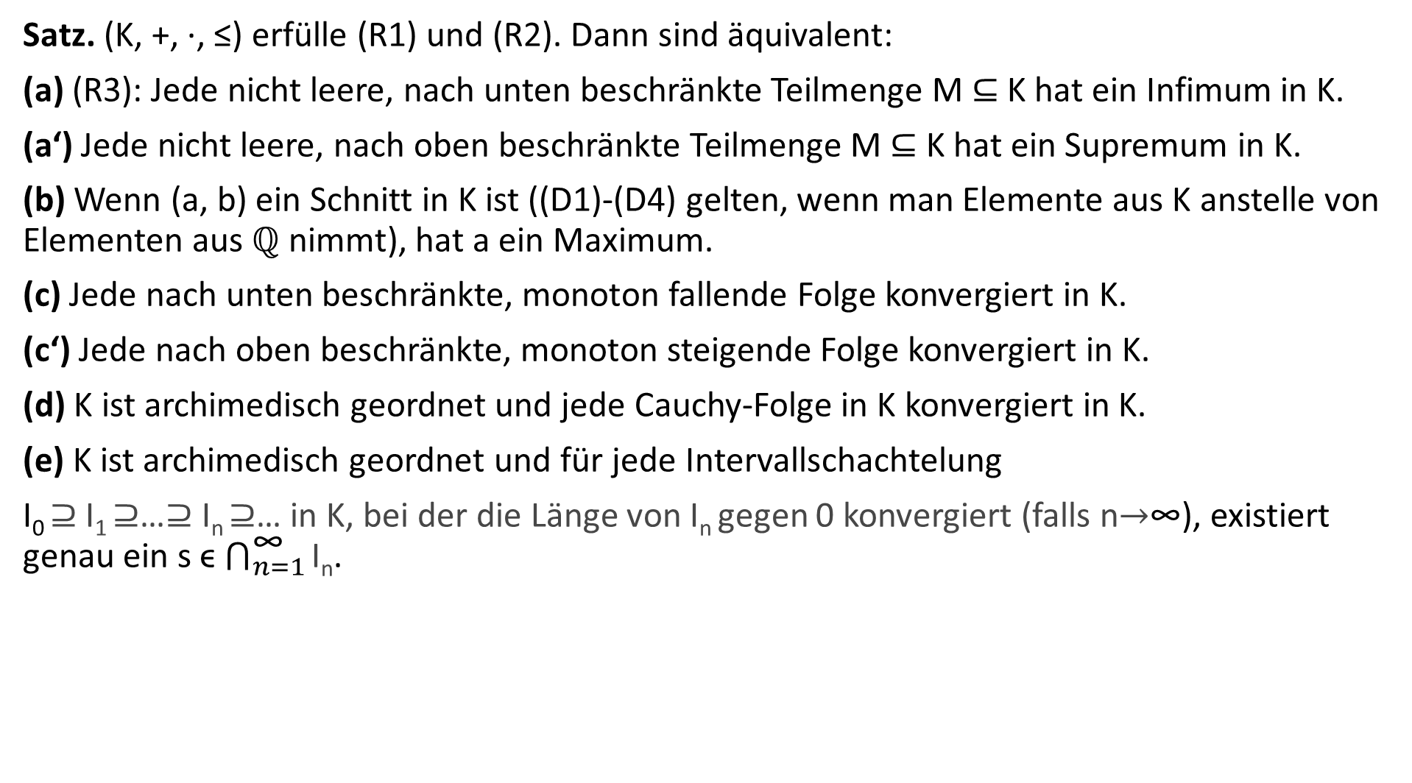
Satz. (K, +, ∙, ≤) erfülle (R1) und (R2). Dann sind äquivalent:
(a) (R3): Jede nicht leere, nach unten beschränkte Teilmenge M ⊆ K hat ein Infimum in K.
(a‘) Jede nicht leere, nach oben beschränkte Teilmenge M ⊆ K hat ein Supremum in K.
(b) Wenn (a, b) ein Schnitt in K ist ((D1)-(D4) gelten, wenn man Elemente aus K anstelle von Elementen aus ℚ nimmt), hat a ein Maximum.
(c) Jede nach unten beschränkte, monoton fallende Folge konvergiert in K.
(c‘) Jede nach oben beschränkte, monoton steigende Folge konvergiert in K.
(d) K ist archimedisch geordnet und jede Cauchy-Folge in K konvergiert in K.
(e) K ist archimedisch geordnet und für jede Intervallschachtelung
I₀ ⊇ I₁ ⊇…⊇ I_{n} ⊇… in K, bei der die Länge von I_{n} gegen 0 konvergiert (falls n$→$∞), existiert genau ein s ϵ $\bigcap_{n=1}^{\text{∞}}{\text{I}\text{n}}$.

Slide 9
Beweis. Sei M ⊆ K nicht leer. Es gilt: M nach unten beschränkt ⇔ –M := {–x|xϵM} nach oben beschränkt. Außerdem: – inf(M) = sup(–M).
„(a)⇒(a‘)“: Sei M ⊆ K nicht leer und nach oben beschränkt. M = –(–M) nach oben beschränkt ⇒ –M nach unten beschränkt (und nicht leer, da M nicht leer). Wegen (a) existiert inf(–M) = –sup(–(–M)) = –sup(M), also sup(M) = –inf(–M).
„(a‘)⇒(a)“: analog
Sei (x_{n}) eine Folge in K. Es gilt: (x_{n}) nach oben beschränkt und monoton wachsend ⇔ (–x_{n}) nach unten beschränkt und monoton fallend.
„(c)⇒(c‘)“: Sei (x_{n}) eine nach oben beschränkte, monoton wachsende Folge in K. ⇒ (–x_{n}) nach unten beschränkt und monoton fallend. Wegen (c) konvergiert (–x_{n}) in K und somit konvergiert auch (x_{n}) in K.
„(c‘)⇒(c)“: analog (Starte mit (x_{n}) = (–(–x_{n})) nach unten beschränkt, monoton fallend)
Zeige nun: (a)⇒(b)⇒(c)⇒(d)⇒(e)⇒(a).

Slide 10
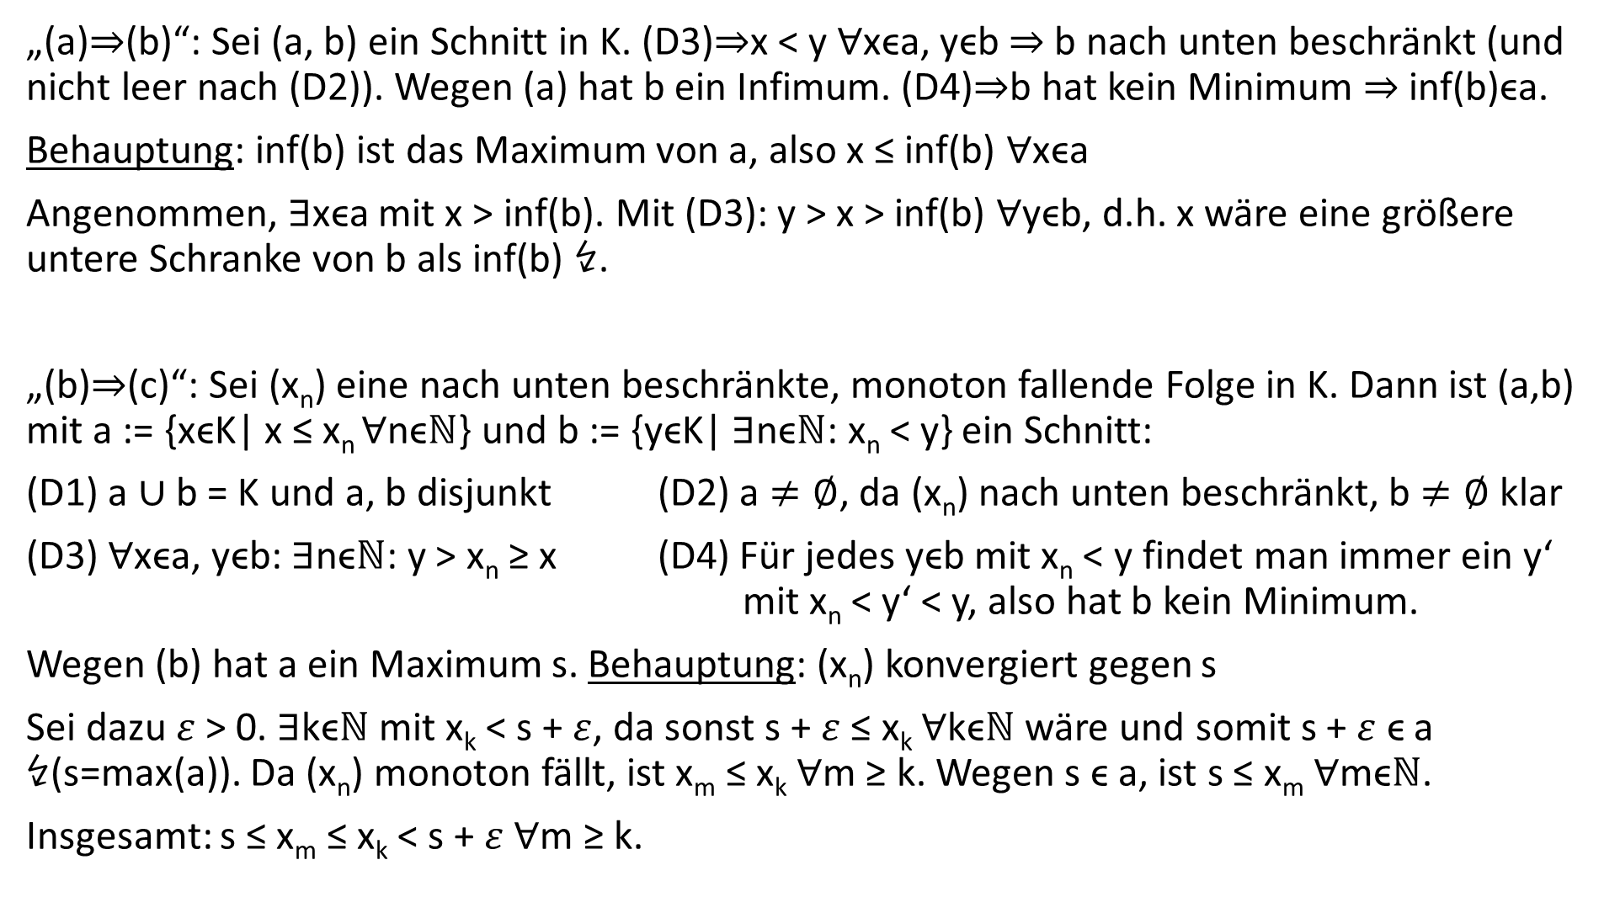
„(a)⇒(b)“: Sei (a, b) ein Schnitt in K. (D3)⇒x < y ∀xϵa, yϵb ⇒ b nach unten beschränkt (und nicht leer nach (D2)). Wegen (a) hat b ein Infimum. (D4)⇒b hat kein Minimum ⇒ inf(b)ϵa.
Behauptung: inf(b) ist das Maximum von a, also x ≤ inf(b) ∀xϵa
Angenommen, ∃xϵa mit x > inf(b). Mit (D3): y > x > inf(b) ∀yϵb, d.h. x wäre eine größere untere Schranke von b als inf(b) ↯.
„(b)⇒(c)“: Sei (x_{n}) eine nach unten beschränkte, monoton fallende Folge in K. Dann ist (a,b) mit a := {xϵK| x ≤ x_{n} ∀nϵℕ} und b := {yϵK| ∃nϵℕ: x_{n} < y} ein Schnitt:
(D1) a $∪$ b = K und a, b disjunkt (D2) a $≠∅$, da (x_{n}) nach unten beschränkt, b $≠∅$ klar
(D3) ∀xϵa, yϵb: ∃nϵℕ: y > x_{n} ≥ x (D4) Für jedes yϵb mit x_{n} < y findet man immer ein y‘ mit x_{n} < y‘ < y, also hat b kein Minimum.
Wegen (b) hat a ein Maximum s. Behauptung: (x_{n}) konvergiert gegen s
Sei dazu $ε$> 0. ∃kϵℕ mit x_{k} < s + $ε$, da sonst s + $ε$ ≤ x_{k} ∀kϵℕ wäre und somit s + $ε$ ϵ a ↯(s=max(a)). Da (x_{n}) monoton fällt, ist x_{m} ≤ x_{k} ∀m ≥ k. Wegen s ϵ a, ist s ≤ x_{m} ∀mϵℕ.
Insgesamt: s ≤ x_{m} ≤ x_{k} < s + $ε$ ∀m ≥ k.

Slide 11
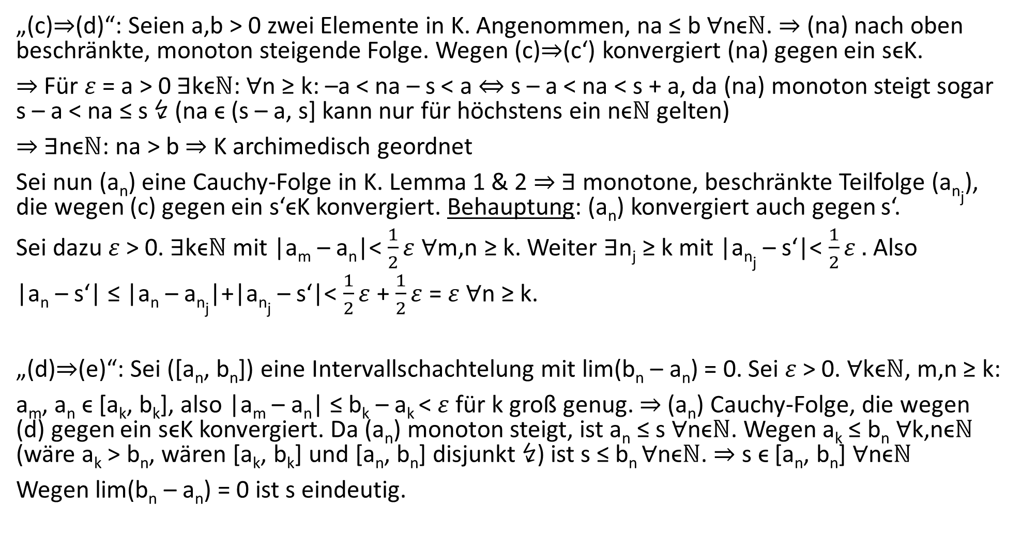
„(c)⇒(d)“: Seien a,b > 0 zwei Elemente in K. Angenommen, na ≤ b ∀nϵℕ. ⇒ (na) nach oben beschränkte, monoton steigende Folge. Wegen (c)⇒(c‘) konvergiert (na) gegen ein sϵK.
⇒ Für $ε$= a > 0 ∃kϵℕ: ∀n ≥ k: –a < na – s < a ⇔ s – a < na < s + a, da (na) monoton steigt sogar s – a < na ≤ s ↯ (na ϵ (s – a, s] kann nur für höchstens ein nϵℕ gelten)
⇒ ∃nϵℕ: na > b ⇒ K archimedisch geordnet
Sei nun (a_{n}) eine Cauchy-Folge in K. Lemma 1 & 2 ⇒ ∃ monotone, beschränkte Teilfolge (a_{nj}), die wegen (c) gegen ein s‘ϵK konvergiert. Behauptung: (a_{n}) konvergiert auch gegen s‘.
Sei dazu $ε$> 0. ∃kϵℕ mit |a_{m} – a_{n}|< $\frac{1}{2}ε$∀m,n ≥ k. Weiter ∃n_{j} ≥ k mit |a_{nj} – s‘|< $\frac{1}{2}ε .$ Also
|a_{n} – s‘| ≤ |a_{n} – a_{nj}|+|a_{nj} – s‘|< $\frac{1}{2}ε$+ $\frac{1}{2}ε$= $ε$∀n ≥ k.
„(d)⇒(e)“: Sei ([a_{n}, b_{n}]) eine Intervallschachtelung mit lim(b_{n} – a_{n}) = 0. Sei $ε$> 0. ∀kϵℕ, m,n ≥ k:
a_{m}, a_{n} ϵ [a_{k}, b_{k}], also |a_{m} – a_{n}| ≤ b_{k} – a_{k} < $ε$ für k groß genug. ⇒ (a_{n}) Cauchy-Folge, die wegen (d) gegen ein sϵK konvergiert. Da (a_{n}) monoton steigt, ist a_{n} ≤ s ∀nϵℕ. Wegen a_{k} ≤ b_{n} ∀k,nϵℕ (wäre a_{k} > b_{n}, wären [a_{k}, b_{k}] und [a_{n}, b_{n}] disjunkt ↯) ist s ≤ b_{n} ∀nϵℕ. ⇒ s ϵ [a_{n}, b_{n}] ∀nϵℕ
Wegen lim(b_{n} – a_{n}) = 0 ist s eindeutig.

Slide 12
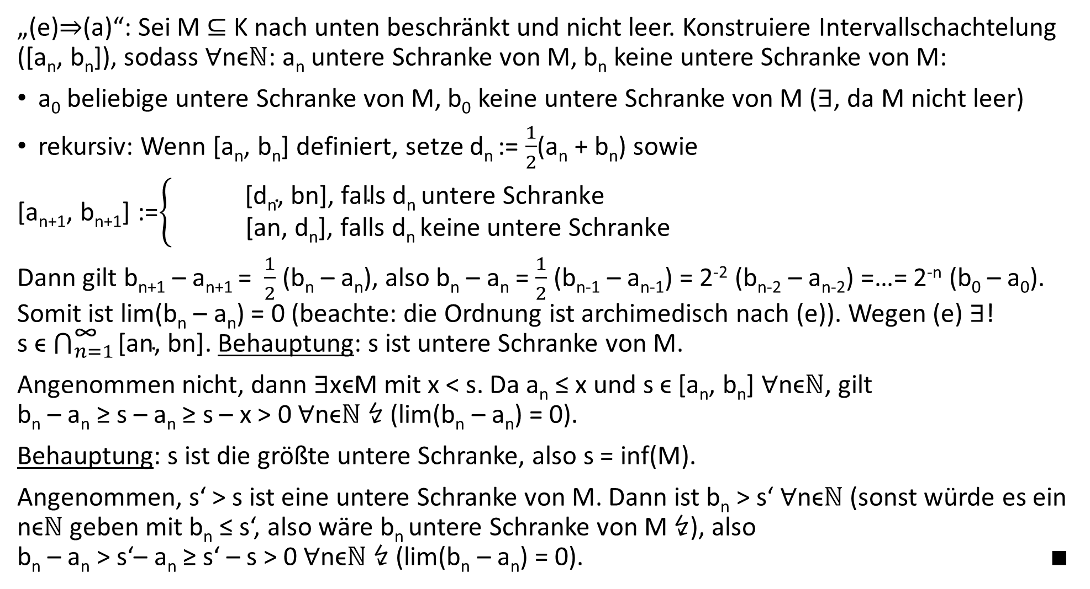
„(e)⇒(a)“: Sei M ⊆ K nach unten beschränkt und nicht leer. Konstruiere Intervallschachtelung ([a_{n}, b_{n}]), sodass ∀nϵℕ: a_{n} untere Schranke von M, b_{n} keine untere Schranke von M:
a₀ beliebige untere Schranke von M, b₀ keine untere Schranke von M (∃, da M nicht leer)
rekursiv: Wenn [a_{n}, b_{n}] definiert, setze d_{n} := $\frac{1}{2}$(a_{n} + b_{n}) sowie
[a_{n+1}, b_{n+1}] :=$\left\{\begin{aligned}\text{[}\text{d}\text{n}\text{, }\text{bn}\text{], }\text{falls} \text{d}\text{n} \text{untere} \text{Schranke} \\ \text{[}\text{an}\text{, }\text{d}\text{n}\text{]}\text{, }\text{falls} \text{d}\text{n} \text{keine} \text{untere} \text{Schranke} \end{aligned}\right.$
Dann gilt b_{n+1} – a_{n+1} = $\frac{1}{2}$ (b_{n} – a_{n}), also b_{n} – a_{n} = $\frac{1}{2}$ (b_{n-1} – a_{n-1}) = 2⁻² (b_{n-2} – a_{n-2}) =…= 2^{-n} (b₀ – a₀). Somit ist lim(b_{n} – a_{n}) = 0 (beachte: die Ordnung ist archimedisch nach (e)). Wegen (e) ∃! s ϵ $\bigcap_{n=1}^{\text{∞}}{\text{[}\text{an}\text{, }\text{bn}\text{]}}$. Behauptung: s ist untere Schranke von M.
Angenommen nicht, dann ∃xϵM mit x < s. Da a_{n} ≤ x und s ϵ [a_{n}, b_{n}] ∀nϵℕ, gilt b_{n} – a_{n} ≥ s – a_{n} ≥ s – x > 0 ∀nϵℕ ↯ (lim(b_{n} – a_{n}) = 0).
Behauptung: s ist die größte untere Schranke, also s = inf(M).
Angenommen, s‘ > s ist eine untere Schranke von M. Dann ist b_{n} > s‘ ∀nϵℕ (sonst würde es ein nϵℕ geben mit b_{n} ≤ s‘, also wäre b_{n} untere Schranke von M ↯), also b_{n} – a_{n} > s‘– a_{n} ≥ s‘ – s > 0 ∀nϵℕ ↯ (lim(b_{n} – a_{n}) = 0). $∎$

Slide 13
3. Existenz und Eindeutigkeit von ℝ
Existenz: Sowohl der Körper der Dedekindschen Schnitte als auch F/N, der Cantorsche Körper der Fundamentalfolgen modulo den Nullfolgen, erfüllen (R1)-(R3), wobei (R3) aus dem Vollständigkeitssatz folgt.
Bemerkung. Die Konstruktion von ℝ über ℕ, ℤ und ℚ ausgehend von einer unendlichen Menge basiert auf Mengenlehre. Somit existiert ℝ und (R1)-(R3) sind widerspruchsfrei, falls die verwendete Mengenlehre widerspruchsfrei ist.

Slide 14
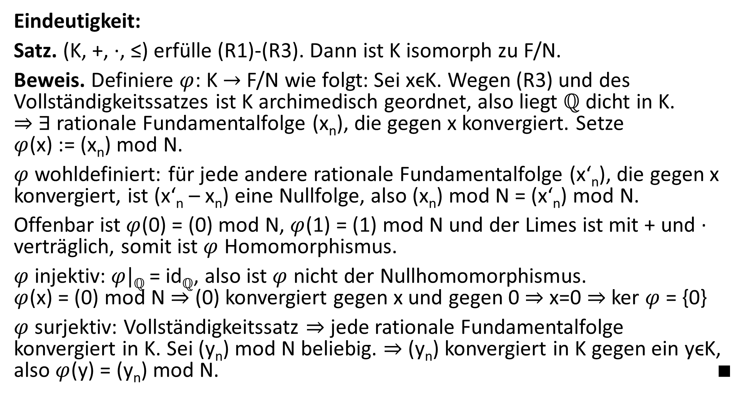
Eindeutigkeit:
Satz. (K, +, ∙, ≤) erfülle (R1)-(R3). Dann ist K isomorph zu F/N.
Beweis. Definiere $φ$: K$→$ F/N wie folgt: Sei xϵK. Wegen (R3) und des Vollständigkeitssatzes ist K archimedisch geordnet, also liegt ℚ dicht in K. ⇒ ∃ rationale Fundamentalfolge (x_{n}), die gegen x konvergiert. Setze $φ$(x) := (x_{n}) mod N.
$φ$ wohldefiniert: für jede andere rationale Fundamentalfolge (x‘_{n}), die gegen x konvergiert, ist (x‘_{n} – x_{n}) eine Nullfolge, also (x_{n}) mod N = (x‘_{n}) mod N.
Offenbar ist $φ$(0) = (0) mod N, $φ$(1) = (1) mod N und der Limes ist mit + und ∙ verträglich, somit ist $φ$ Homomorphismus.
$φ$ injektiv:$φ|$_{ℚ} = id_{ℚ}, also ist $φ$ nicht der Nullhomomorphismus. $φ$(x) = (0) mod N ⇒ (0) konvergiert gegen x und gegen 0 ⇒ x=0 ⇒ ker $φ$ = {0}
$φ$ surjektiv: Vollständigkeitssatz ⇒ jede rationale Fundamentalfolge konvergiert in K. Sei (y_{n}) mod N beliebig. ⇒ (y_{n}) konvergiert in K gegen ein yϵK, also $φ$(y) = (y_{n}) mod N. $∎$

Slide 15
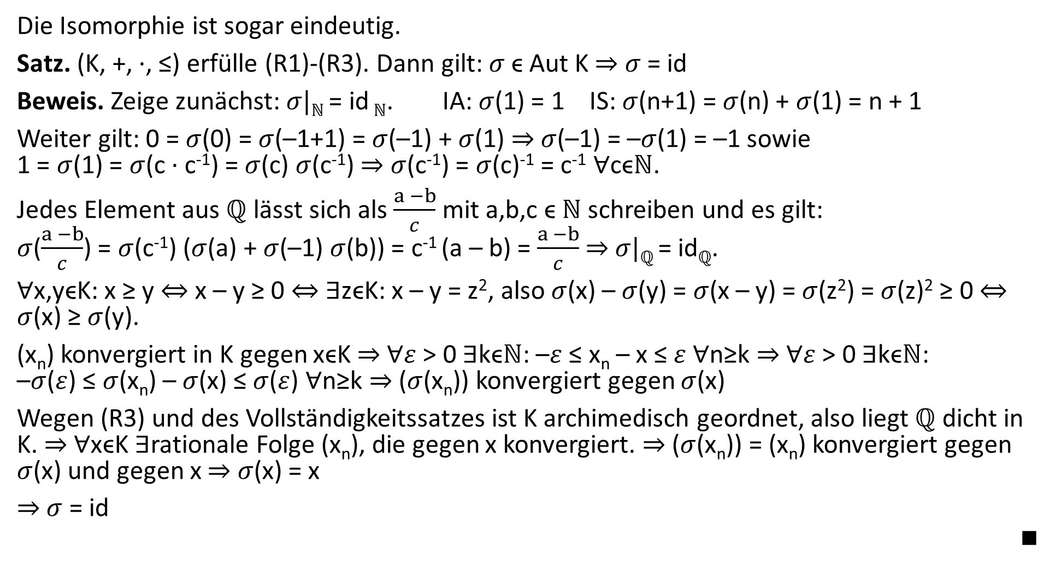
Die Isomorphie ist sogar eindeutig.
Satz. (K, +, ∙, ≤) erfülle (R1)-(R3). Dann gilt: $σ$ ϵ Aut K ⇒ $σ$ = id
Beweis. Zeige zunächst:$σ|$_{ℕ} = id _{ℕ}. IA: $σ$(1) = 1 IS: $σ$(n+1) = $σ$(n) + $σ$(1) = n + 1
Weiter gilt: 0 = $σ$(0) = $σ$(–1+1) = $σ$(–1) + $σ$(1) ⇒ $σ$(–1) = –$σ$(1) = –1 sowie 1 = $σ$(1) = $σ$(c ∙ c⁻¹) = $σ$(c) $σ$(c⁻¹) ⇒ $σ$(c⁻¹) = $σ$(c)⁻¹ = c⁻¹ ∀cϵℕ.
Jedes Element aus ℚ lässt sich als $\frac{a −b}{c}$ mit a,b,c ϵ ℕ schreiben und es gilt: $σ$($\frac{a −b}{c}$) = $σ$(c⁻¹) ($σ$(a) + $σ$(–1) $σ$(b)) = c⁻¹ (a – b) = $\frac{a −b}{c}$ ⇒ $σ|$_{ℚ} = id_{ℚ}.
∀x,yϵK: x ≥ y ⇔ x – y ≥ 0 ⇔ ∃zϵK: x – y = z², also $σ$(x) – $σ$(y) = $σ$(x – y) = $σ$(z²) = $σ$(z)² ≥ 0 ⇔ $σ$(x) ≥ $σ$(y).
(x_{n}) konvergiert in K gegen xϵK ⇒ ∀$ε$> 0 ∃kϵℕ: –$ε$ ≤ x_{n} – x ≤ $ε$∀n≥k ⇒ ∀$ε$> 0 ∃kϵℕ: –$σ$($ε$) ≤ $σ$(x_{n}) – $σ$(x) ≤ $σ$($ε$) ∀n≥k ⇒ ($σ$(x_{n})) konvergiert gegen $σ$(x)
Wegen (R3) und des Vollständigkeitssatzes ist K archimedisch geordnet, also liegt ℚ dicht in K. ⇒ ∀xϵK ∃rationale Folge (x_{n}), die gegen x konvergiert. ⇒ ($σ$(x_{n})) = (x_{n}) konvergiert gegen $σ$(x) und gegen x ⇒ $σ$(x) = x
⇒ $σ$ = id
$$∎$$

Slide 16

Korollar. Jede Menge der reellen Zahlen ist in eindeutiger Weise zu F/N isomorph.
Beweis. Angenommen, $φ$* ≠ $φ$(also $φ$*⁻¹ ≠ $φ$⁻¹) sei ein Isomorphismus K$→$ F/N. Dann wäre $φ$*⁻¹ ∘ $φ$ ϵ Aut K \ {id} ↯ (zum vorigen Satz).
$$∎$$

